Slide 1



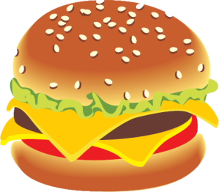
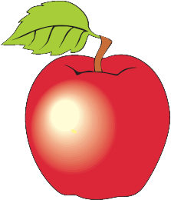


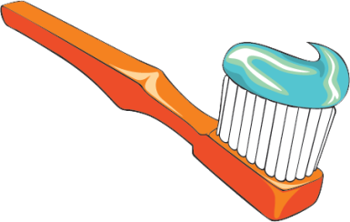



Оберіть продукти, що псують здоров’я зубів.
Поясніть свій вибір. Назвіть, що залишилося.
Чим це корисно для зубів?

Slide 2
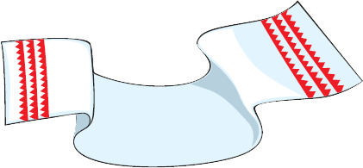
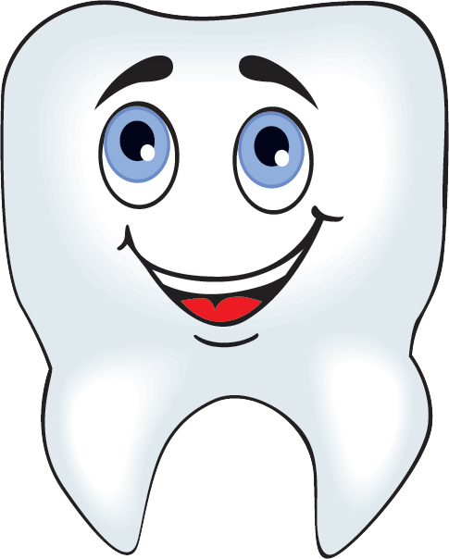
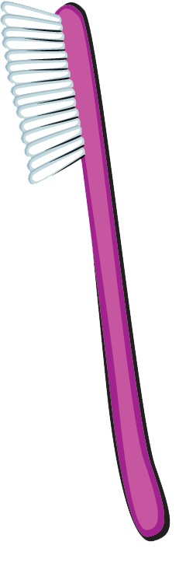

Чищу зубки кожен день
Дуже добре й швидко.
Мені в цьому допоможе
Моя зубна...
Відгадайте загадки.

Slide 3
Коли миюсь чи вмиваюсь,
Потім ним я витираюсь.
Витирати сухо звик
Мій м’якесенький...
Відгадайте загадки.

Slide 4
Перед сном і після сну
Гігієна всім потрібна!
Промивши оченята, вушка, губи,
Дуже важливо почистити...
Відгадайте загадки.

Slide 5
Будуть зубки здоровенькі —
Я почищу їх гарненько.
Візьму в руки зубну щітку,
Густу і пухнасту.
Що крім цього треба, дітки?
Ще й зубну...
Відгадайте загадки.

Slide 6
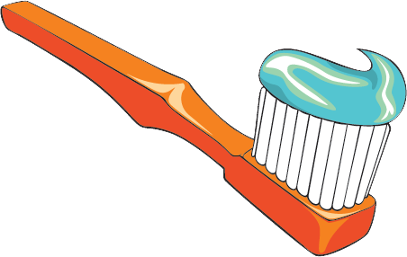

Назвіть предмети особистої гігієни рота. Навіщо вони потрібні? Як і коли ними треба користуватися? Чи користуєтеся ви ними?

Slide 7
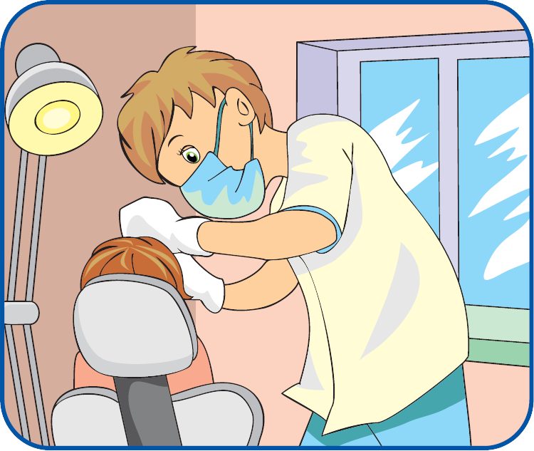
Назвіть лікаря, що лікує зуби. Як він допомагає людям? Що треба робити, щоб не потрапити до крісла стоматолога?

Slide 8
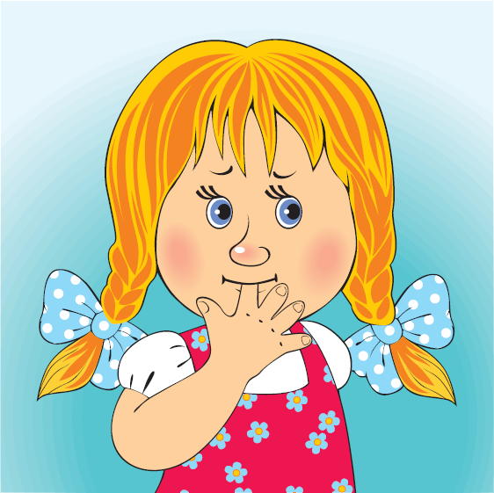
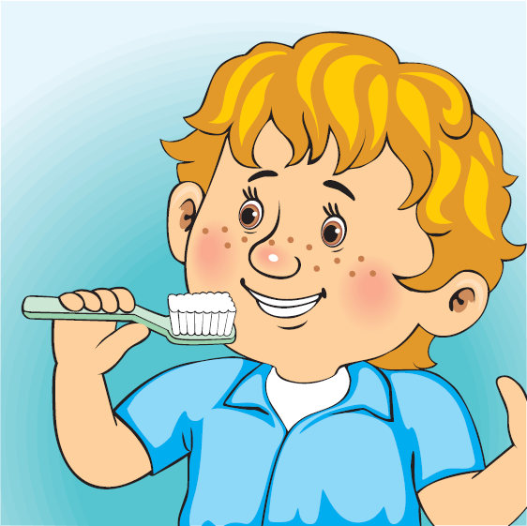
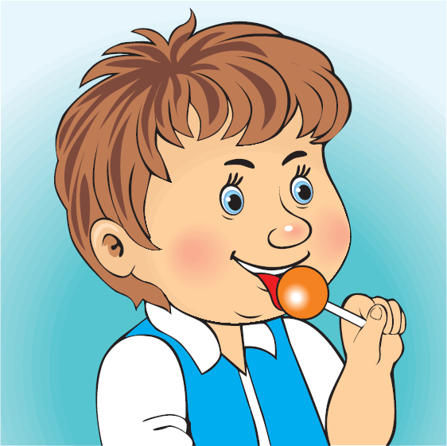
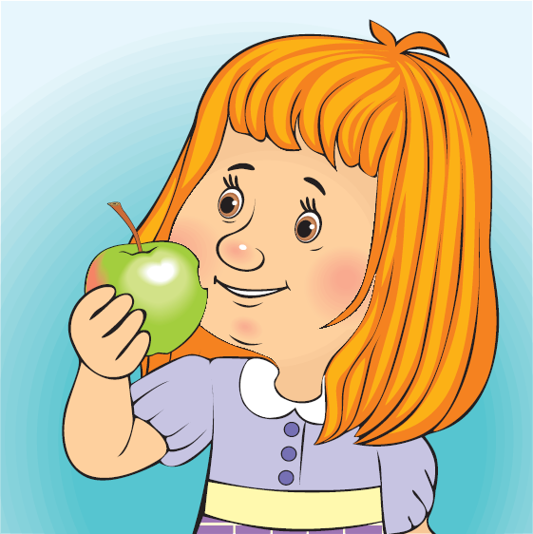
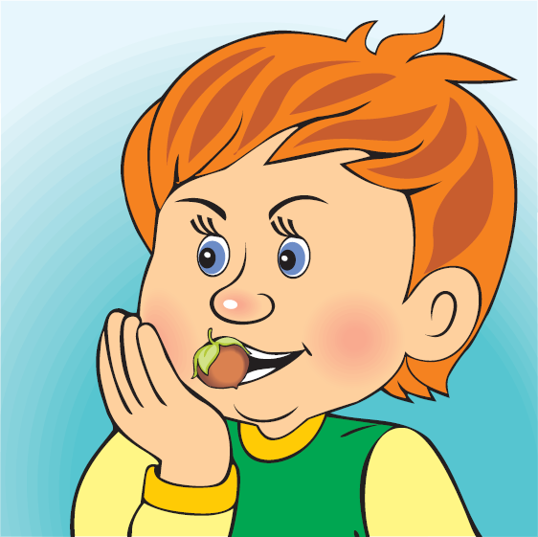
Оберіть дітей, які не піклуються про здоров’я своїх зубів. Як ви доглядаєте за своїми зубами?

